Slide 1
Lenguajes para frontend
HTML, CSS, Javascript

Slide 2
HTML
HyperText Markup Language es el lenguaje de marcas o etiquetas con el cual creamos la estructura base de nuestras aplicaciones web de cara al usuario final.
Nos ayudan a definir la disposición general del contenido (texto, imágenes, video, audio, etc) y le indican al navegador qué recursos serán necesarios para completar la representación la página a través de los atributos en algunos de sus elementos.
En sí no es un lenguaje de programación ya que no permite definir un flujo o lógica a seguir. El navegador interpreta de arriba hacia abajo etiquetas elaborando una estructura de árbol que se conoce como DOM (Document Object Model).

Slide 3
HTML: estructura general
Cada página contendrá en principio los siguientes items:
<!DOCTYPE html>
<html>
<head> aquí van las cabeceras del documento </head>
<body> aquí va el contenido de la página </body>
</html>

Slide 4
HTML: bloque <html><html>
Define el inicio del documento y las etiquetas o tags <head></head> y <body></body> irán ubicadas dentro de este bloque.
La declaración <!DOCTYPE html> le indica al navegador que lo que viene a continuación debe ser interpretado y representado como un documento HTML. En ocasiones puede incluir la versión de HTML a utilizar.
No es considerada una etiqueta sino una declaración de tipo de documento o DTD (Document type declaration).

Slide 5
HTML: bloque <head></head>
La cabecera contiene metadatos sobre el documento HTML. Incluye información como título, autor, descripción, enlaces a recursos como archivos css o javascript que deben aplicarse al documento actual.
Cada metadato se incluirá por medio de uno de los siguientes tags:
<meta>: metadata que no va en otros tags descriptivos (<link>, <script>, <style>, <title>, etc).
Permite definir algunos atributos como: charset, http-equiv (para declarar content-type y charset juntos), tamaño del viewport (típicamente para sitios responsivos), entre otros.

Slide 6
HTML: bloque <head></head>
<title>: título de la página. Aparece en la pestaña del navegador al igual que el favicon.
<style>: reglas css para el estilo del sitio aunque es recomendable utilizar un archivo css mediante link para el manejo de reglas a medida que un proyecto crece.
<link>: enlace a recursos externos y la relación que tiene dicho recurso con el sitio, mediante el atributo rel (p. ej.: “icon”, “stylesheet”).
También se indica un type (MIME Type correspondiente al recurso)
y un href con la ruta/path al recurso (local o remoto)

Slide 7
HTML: bloque <body></body>
En este bloque nos encontraremos con el contenido del sitio. Al mismo tiempo tendremos la oportunidad de disponerlo a nuestra voluntad mediante el uso de otras etiquetas que nos permitirán definir una especie de maqueta o estructura general de cada página.
Algunos ejemplos de tags que podremos utilizar:
Estructura: div, span, article, aside, nav, footer, header, …
Controles: button, input, textarea, a, select, form …
Descriptivos: label, p, h1-h6, ol, ul o menu, li …
Contenido multimedia: img, audio, video, …
Scripting: script, canvas, noscript
Otros: small, em, strong, mark …
Más info.

Slide 8
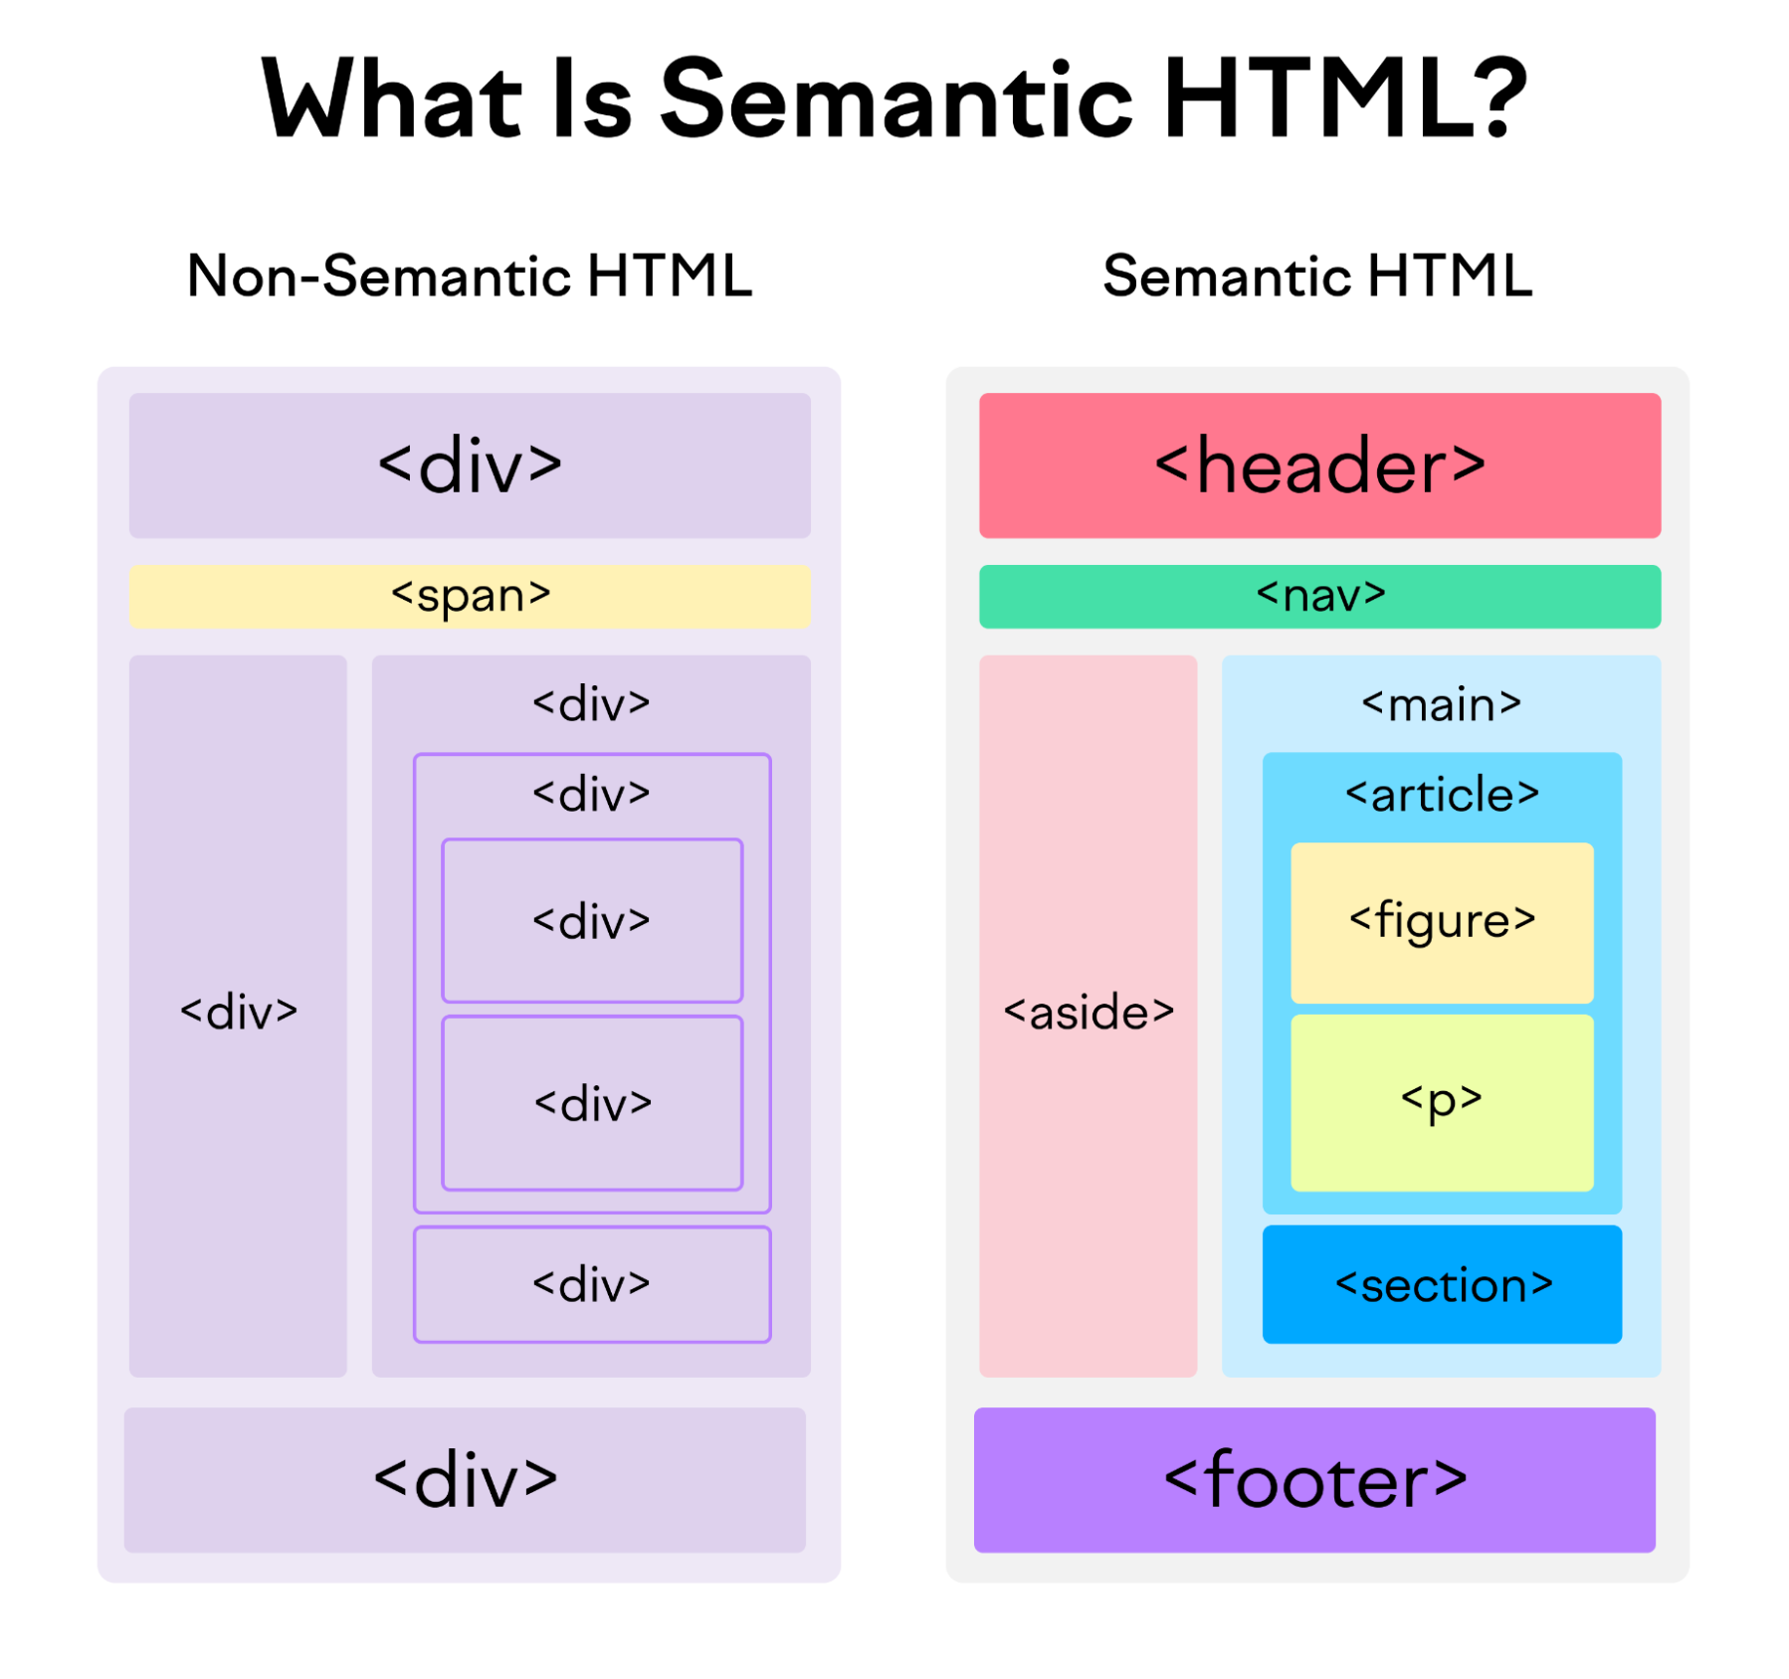
HTML: estructura semántica
En la imagen observamos la combinación de tags “no semánticos” y su equivalente utilizando tags “semánticos”.
La “web semántica”, pretende dotar
de significado interpretable a los sitios
web, como información adicional que
pueda ser comprendida y procesada
por una computadora para mejorar
la experiencia de usabilidad y/o
accesibilidad para los usuarios.
HTML: ¿cómo se renderizan los documentos en un navegador?

Slide 9
CSS
Cascading Style Sheet u hojas de estilo en cascada. CSS es el lenguaje con el cual describimos principalmente la representación visual de los elementos HTML (o XML) en nuestra aplicación web.
Nos da la posibilidad de:
Personalizar o no ciertos atributos del estilo de los componentes y el contenido de nuestro sitio al indicar una serie de reglas de estilo
Definir un layout para el contenido del sitio aumentando el control sobre posiciones específicas de los componentes
Definir un “comportamiento” del contenido cuando el tamaño del viewport cambia
Estableciendo el estilo de los componentes ante algún evento de interacción con el usuario
Entre otros.

Slide 10
CSS: ¿dónde van los estilos?
Dentro de tags <style> reglas </style> en nuestros documentos HTML.
Archivos con extensión .css
Archivos sass/scss, less, stylus u otro formato que requiera el uso de un preprocesador de css.
Los archivos con reglas de estilo se deben incluir en nuestros archivos HTML utilizando el tag:
<link rel=”stylesheet” type=”text/css” href=” acá va la ruta o URL al archivo ” />
Nota: ojo con el orden de inclusión de los archivos!.

Slide 11
CSS: ¿cómo funciona?
Los estilos se aplicarán en forma de cascada, lo cual permite ir “pisando” propiedades o reglas yendo desde las más globales las más específicas.
Los elementos pueden compartir algunas de sus reglas mediante la definición y utilización de “clases” o bien un “id” (reglas específicas para un elemento particular).
Las reglas pueden también definirse para un conjunto de elementos que compartan el mismo tag o etiqueta HTML. Por ej.: <p>, <button>, <a>, ...
También es posible utilizar “selectores” que ayudan a agrupar elementos por medio de otros parámetros o en función de si cumplen con ciertas condiciones.

Slide 12
CSS: selectores por “type” o tag HTML
/* La siguiente regla afecta a todos los elementos <a> */
a {
color: red;
font-weight: bold;
}
/* La siguiente regla afecta a todos los elementos <span> */
span {
background-color: skyblue;
}
Sintaxis:
elemento { reglas de estilo separadas por “;” }

Slide 13
CSS: selectores por clase o “class”
/* La siguiente regla afecta a todos los elementos con class=”spacious” */
.spacious {
margin: 2em;
}
/* Para elementos <li> con class=”spacious” */
li.spacious {
margin: 2em;
}
/* Elementos <li> con class=”spacious” y class=”elegant” */
/* Ejemplo: <li class="elegant retro spacious">...</li> */
li.spacious.elegant {
margin: 2em;
}
Sintaxis:
.class_name { reglas de estilo }

Slide 14
CSS: selectores por “id”
/* La siguiente regla afecta al elemento con id=”demo” */
#demo {
border: red 2px solid;
}
Sintaxis:
#id_value { reglas de estilo }

Slide 15
CSS: selector universal “*”
/* todo aquel elemento que tenga una propiedad “color” se verá afectado */
* {
color: green;
}
/* afecta a todos los elementos dentro de aquellos elementos con class=”bold-text” */
.bold-text * {
font-weight: “bold”;
}

Slide 16
CSS: selectores por atributos
/* Elementos <a> que tengan el atributo “title” */
a[title] {
color: purple;
}
/* Elementos <a> con href igual a "https://example.org" */
a[href="https://example.org"]
{
color: green;
}

Slide 17
CSS: selectores por atributos
/* Elementos <a> con href que contenga "example" */
a[href*="example"] {
font-size: 2em;
}
/* Elementos <a> con href que termina en ".org" (case-insensitive) */
a[href$=".org" i] {
font-style: italic;
}
/* Elementos <a> cuyo atributo class contiene la palabra "logo" */
a[class~="logo"] {
padding: 2px;
}

Slide 18
CSS: combinando selectores
Es posible aplicar reglas de estilo a elementos relacionados a otros de alguna forma:
elementos hermanos adyacentes: h2 + p { reglas de estilo}
hermanos: p ~ div { reglas de estilo}
hijos directos: ul > li { reglas de estilo}
elementos descendientes: div p { reglas de estilo}
lista de selectores: div, p, span, a … { reglas de estilo}
Para estas combinaciones podemos usar tags, nombres de clase, id, selectores por atributo y todas las otras formas de referirnos a uno o más elementos.

Slide 19
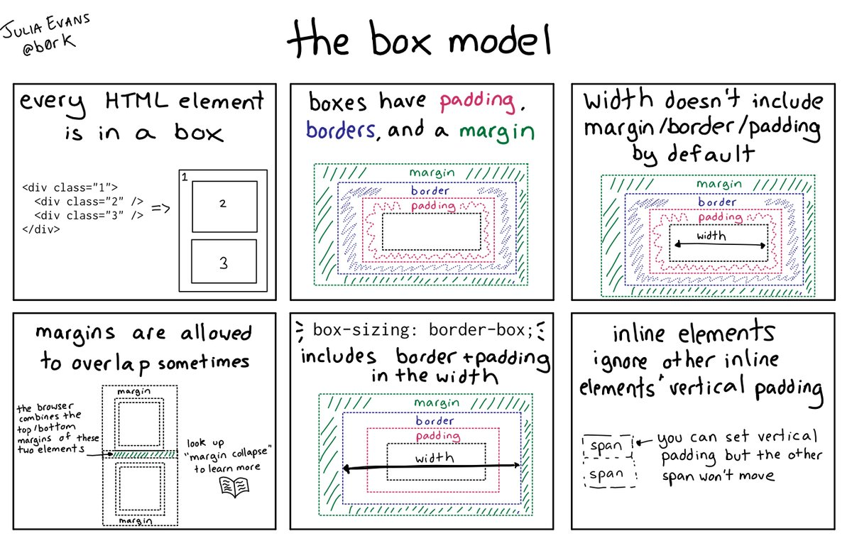
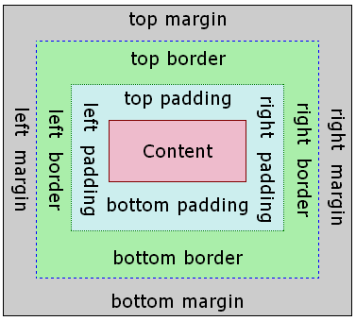
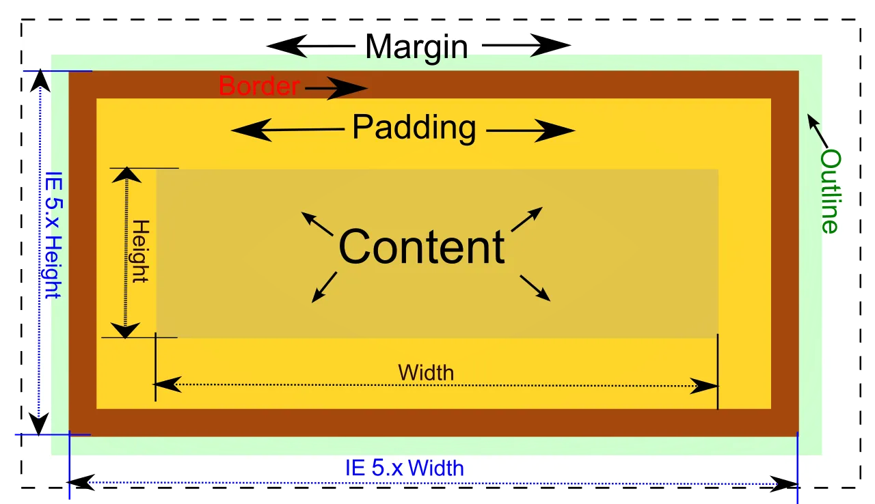
CSS: modelo de la caja

Slide 20
CSS: otros conceptos interesantes
Para investigar:
valores y unidades: nos ayudan a definir las dimensiones de algunos elementos en pantalla como así también los tamaños de fuente que utilizamos, entre otros.
propiedades abreviadas o shorthand properties
pseudo clases: :active, :focus, :selected, :first-child, :first-of-type, :hover, …
layouts: flexbox, grid
media queries: aplicando diferentes estilos según condiciones de tipo de dispositivo y resoluciones de pantalla.
convención de nombres BEM: establece algunas buenas prácticas para la selección de nombres de los selectores en CSS.

Slide 21
JavaScript
Es un lenguaje dinámico, multi-paradigma con algunos tipos de datos básicos, operadores y métodos.
Soporta programación orientada a objetos (prototipos de objetos y clases) y programación funcional al tratar las funciones como objetos de “primera clase”, es decir, las funciones pueden recibir funciones como parámetro y/o devolver funciones como resultado.
La sintaxis del lenguaje está ligeramente inspirada por la de Java y C.

Slide 22
JavaScript: tipos de datos primitivos
Number (enteros y flotantes)
String
Boolean
Undefined
Entre otros
Todo lo demás es considerado un Object, como:
Function
Array
Date
RegExp
Error
Math
Entre otros

Slide 23
JavaScript: null y undefined
JS hace una distinción entre null y undefined. null indica arbitrariamente que se trata de un valor no válido mientras que undefined hace referencia a que no existe dicho valor.
otros usos de undefined:
Al salir de una función (implícito). return;
Acceder a un atributo inexistente de un objeto.
persona_obj.edad (donde edad nunca estuvo definido)
Al declarar una variable sin inicializar. let x;

Slide 24
JavaScript: Boolean
En JS, los valores booleanos se representan con dos posibles valores: true y false (palabras reservadas).
Cualquier valor puede ser “convertido” o procesado como booleano siguiendo estas reglas:
false, 0, cadenas vacías (“”), NaN (Not a Number), null y undefined son considerados false.
cualquier otro valor es considerado true.
más info.: truthy and falsy

Slide 25
JavaScript: definición de variables
En JS utilizamos var, let o const para definir nuestras variables.
let nos permite declarar variables a nivel de bloque.
const nos permite declarar variables cuyo valor no va a cambiar.
En ambos casos dicha variable únicamente existirá dentro del bloque en el cual fue definida.
var, es “similar” a let en el sentido de que las variables pueden cambiar una vez declaradas e inicializadas pero no están limitadas al bloque en el que fueron definidas. Por este y otros motivos actualmente se desaconseja
su utilización.

Slide 26
JavaScript: ¿cuándo usar const y cuándo usar let?
Si bien “no hay mucha diferencia” entre ambas keywords, en general se podría decir que debemos usar const siempre que podamos y let únicamente cuando debamos.
En otras palabras, si podemos inicializar una variable y sabemos que no va a cambiar en el futuro, que sea una constante.
Entonces, const nos asegura que el valor de una variable no va a cambiar una vez asignado lo que es beneficioso para evitar cometer errores.

Slide 27
JavaScript: tipado dinámico
Al tratarse de un lenguaje de tipado dinámico, los tipos de datos se asocian con valores pero no con variables.
Si declaramos variables con let, podemos cambiar el tipo de dato del valor por medio de una reasignación.
let a = 1;
a = “hola mundo!”;

Slide 28
JavaScript: ¿qué son las funciones?
Son la forma de obtener bloques reutilizables de código en JS. Para definirlas podemos hacerlo así:
function suma (a, b) {
let resultado = a + b;
console.log(`El resultado es: ${resultado}`); // así mostramos cosas en pantalla
return resultado;
}
Alternativas:
const suma = function (a, b) {…}
const suma = (a, b) => {…}
Para invocarlas: suma(4, 2); // 6
Sintaxis: function nombre([parametro1] [,parametro2] [..., parametroN]) {sentencias}

Slide 29
JavaScript: parámetros de funciones
A una función podemos invocarla con cualquier tipo de dato válido como parámetro incluso una función, como en el caso de los callbacks o para el manejo de eventos.
Además, los parámetros pueden o no tener valores por defecto.
function suma (a, b = 0) {
let resultado = a + b;
console.log(`El resultado es: ${resultado}`); // así mostramos cosas en pantalla
return resultado;
}
Para invocarlas:
suma(4, 2); // 6
suma(4); // 4

Slide 30
JavaScript: manipulando documentos
Es normal que en ocasiones necesitemos realizar alguna acción en el sitio de acuerdo a la ocurrencia de algún evento particular (p.ej.: usuario hace click en un botón, pasa su puntero sobre cierto elemento, etc.) o por algún otro motivo.
Para ello, JS dispone de una API que, entre otras cosas, nos permite manipular documentos para crear, modificar y/o eliminar elementos en el sitio (estilo y comportamiento).
Cuando hablamos de documentos, nos referimos al DOM (Document Object Model) que es la estructura de árbol de nuestros documentos
HTML.

Slide 31
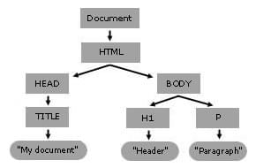
JavaScript: manipulando documentos
Ejemplo de DOM:
<html>
<head>
<title>My Document</title>
</head>
<body>
<h1 id=”titulo”>Header</h1>
<p class=”parrafo”>Paragraph</p>
</body>
</html>

Slide 32
JavaScript: manipulando documentos
Obteniendo objetos del DOM:
// devuelven listas
document.getElementsByTagName(“h1”);
document.getElementsByClassName(“parrafo”);
document.querySelectorAll(“.parrafo”);
// devuelven la primera ocurrencia
document.getElementById(“titulo”);
document.querySelector(“p”);
document.querySelector(“.parrafo”);
document.querySelector(“#titulo”);

Slide 33
JavaScript: manipulando documentos
Añadiendo comportamiento a un botón (Eventos):
const btn = document.querySelector(“#btn-enviar”);
btn.addEventListener(“click”, (e) => {
// “e” es el evento que se disparó y contiene una referencia al elemento afectado.
console.log(“Enviando datos!”);
});
Sintaxis:
elemento.addEventListener(nombre_evento,
funcion_manejadora_evento);

Slide 34
JavaScript: manipulando documentos
HTML permite la configuración de ciertos atributos relacionados a eventos. Para ello definimos el manejador del evento en JS:
const manejador_click = ( ) => { // ignoramos e
console.log(“Enviando datos!”);
});
Indicamos que se llame a esa función en el elemento HTML:
<button onclick=”manejador_click”> Enviar </button>

Slide 35
JavaScript: manipulando documentos
Para que eso funcione, debemos asegurarnos de incluir el código/archivo JS en nuestro HTML con el tag <script>
…
<button onclick=”manejador_click”> Enviar </button>
…
<script type=”text/javascript” src=”./scripts/funciones.js”></script>
</body>
</html>
Alternativamente:
<script type=”text/javascript”>
const manejador_click = ( ) => { // no necesitamos el parámetro “e”
console.log(“Enviando datos!”);
});
</script>

Slide 36
JavaScript: otros conceptos
Operadores: +, -, *, /, %, entre otros.
Estructuras de control: if, else, switch, while, do while, for (y sus variantes), try y catch para el manejo de excepciones/errores.
Objetos: definición de atributos, valores y utilización
Palabra clave this
Arrays

Slide 37
JavaScript: otros conceptos
Clases
Programación asíncrona y Fetch API para solicitar datos de manera asíncrona.
JSON como concepto y JSON API.
Almacenamiento del lado del cliente (Cache y Web Storage APIs)

Slide 38
Ejercicios:
Crear un archivo index.html que contenga los tags <html> (con su doctype correspondiente), <head> y <body>.
El archivo debe indicar que utilizamos el lenguaje español. Ver atributo lang
Dentro del tag <head>, solicitar un recurso css local con el tag <link>.^{(*)} Incluir un favicon cualquiera y un título para la página. Además, incluir los meta tags para utilizar la codificación UTF-8 y configuración del viewport para que la página sea responsiva.
Dentro del tag <body>, crear los elementos necesarios para emular el siguiente layout:

Slide 39
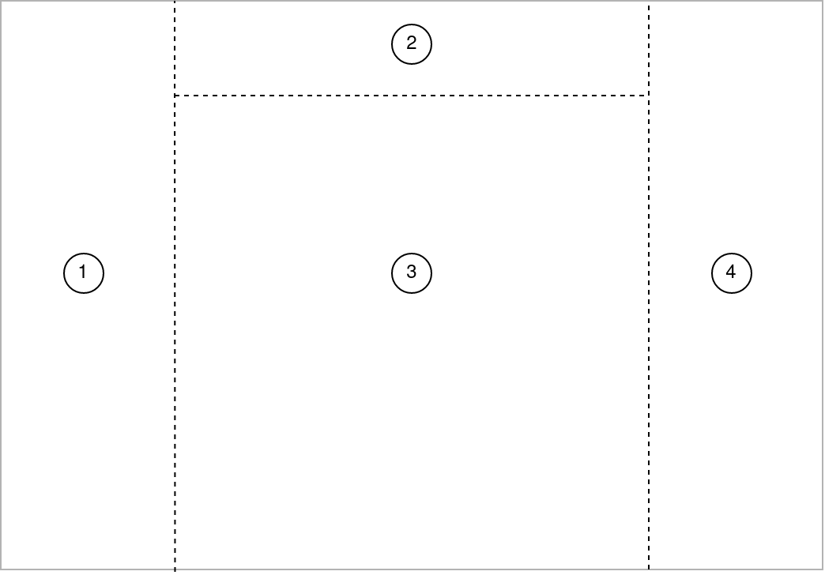
Ejercicios:
Obs.: Los números representan diferentes secciones.

Slide 40
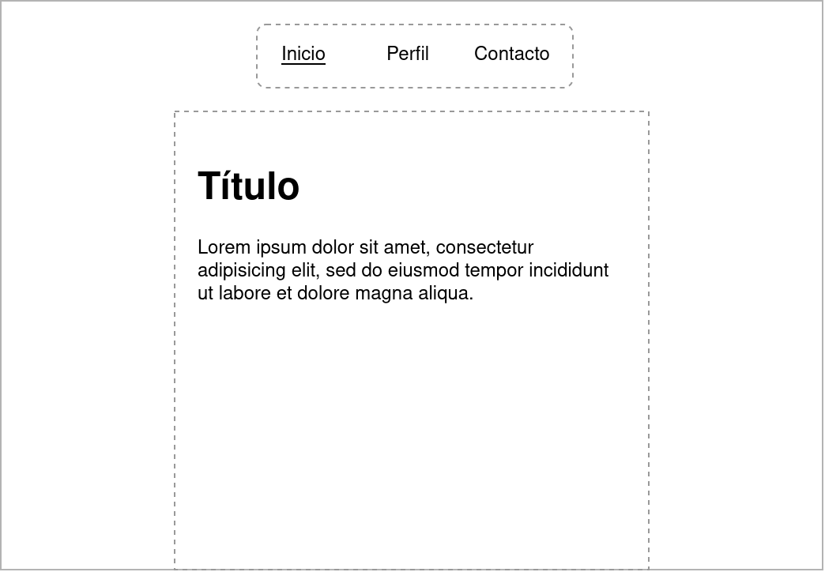
Ejercicios:
Obs.: Las líneas punteadas permiten ver el tamaño aproximado de las secciones.

Slide 41
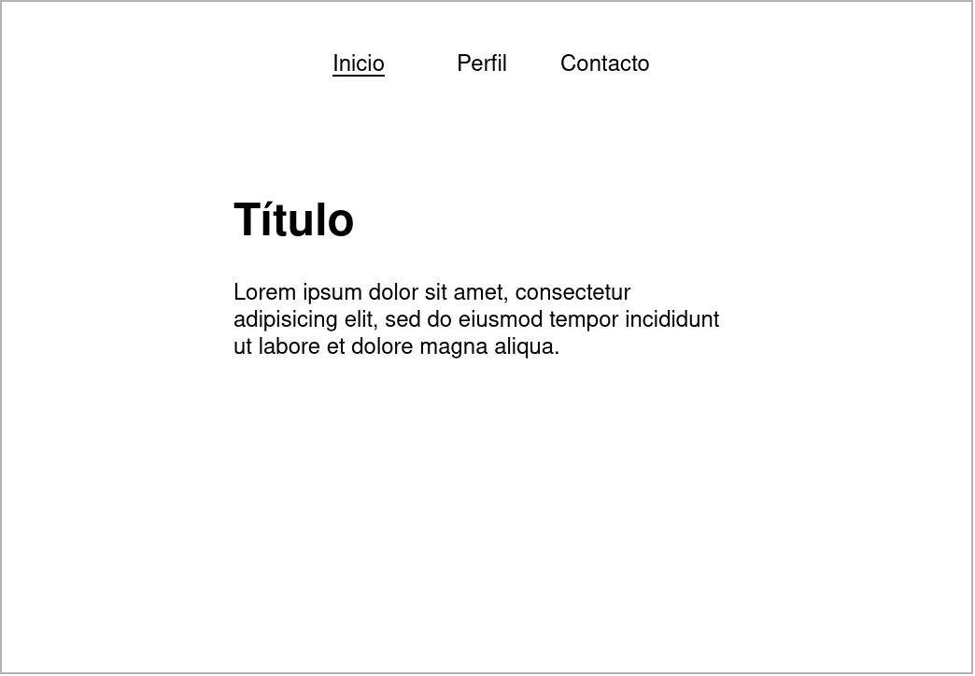
Ejercicios:
Obs.: resultado esperado.

Slide 42
Ejercicios:
Vemos que la página tiene un menú con 3 opciones. Estas opciones serán enlaces que nos lleven a otras páginas (Ver: menu, li, a).
^{(*)} El recurso css local será un archivo con extensión .css donde pondrán las reglas de estilo que crean necesarias. Modificar el archivo index.html para que los elementos tengan las clases/ids correspondientes (las que hayan definido en su archivo de estilos).
Opcional: crear otros documentos HTML: uno para un perfil y otro para un formulario de contacto. Enlazar los documentos en el menú de
index.html

Slide 43
Algunos tips para los ejercicios:
Utilizar tags semánticos siempre que sea posible
Utilizar flexbox y/o grid para configurar el layout de las páginas y la disposición de los elementos en cada sección
Intentar respetar la distribución aproximada de las secciones
Si utilizan VSCode como editor de código, aprendan a usar Emmet para escribir markup de una manera más eficiente. (Demo con atajo: “!” )

Slide 44
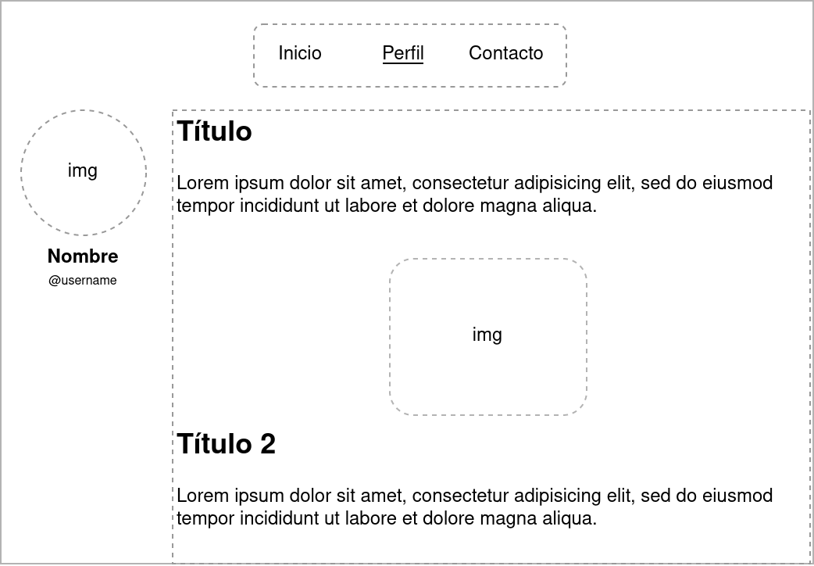
Ejercicios: página de perfil (opcional)
Obs.: utilizamos tags <img> y diferentes tags de encabezado <h1>-<h6>

Slide 45
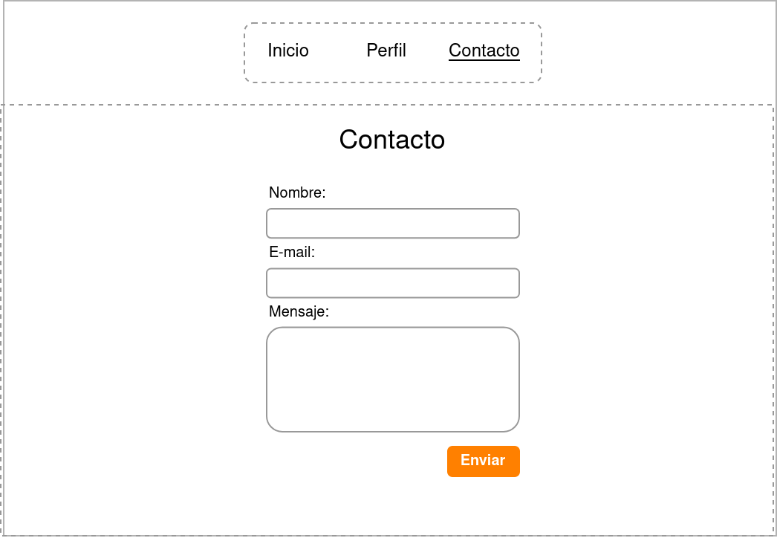
Ejercicios: página de contacto (opcional)
Obs.: utilizamos tags <form>, <label>, <input> y <button>

Slide 46
Bibliografía y otros recursos
MDN Web Docs: HTML, CSS y Javascript
W3 schools: documentación sobre conceptos + área de prueba
Learn Javascript: lecciones para aprender el lenguaje
Codewars: para aprender diferentes lenguajes y herramientas
CodePen: entorno de prueba en línea (requiere crear cuenta para guardar los proyectos)
JSFiddle: entorno de prueba en línea (idem CodePen)

Slide 47
Bibliografía y otros recursos
Juegos:
Coding Fantasy: para aprender grid y flexbox layouts (requiere crear cuenta)
Flexbox Froggy: para aprender flexbox layout
Grid Garden: para aprender grid layout
Más juegos para aprender css (2016)

